Slide 1
CVMI LAB - 201921725 안성현
컨텍스트 인코더 기술: 인페인팅을 통한 특징 학습
<2021/10/06>

Slide 2
목 차
Encoder-decoder pipeline
Loss function

Slide 3
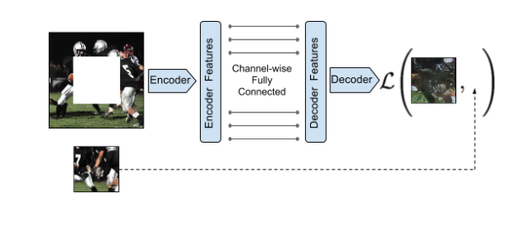
Encoder-decoder pipeline
ㆍContext Encoder 구조
Encoder는 누락된 영상으로부터 잠재 표현을 생성하고 Decoder는 누락된 이미지의 컨텐츠를 생성한다.
이 둘은 Fully Connected Layer로 되어 있고 이렇게 하였을 때 디코더가 전체 이미지 내용을 추론할 수 있다.
(pipeline: 한 데이터 처리 단계의 출력이 다음 단계의 입력으로 이어지는 형태로 연결된 구조)

Slide 4
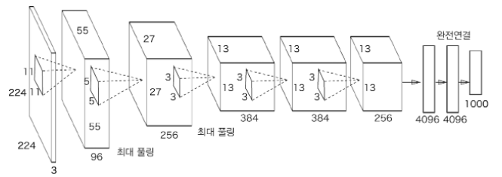
Encoder-decoder pipeline
ㆍEncoder
Encoder는 없어진 부분을 갖고 있는 이미지를 latent vector(6x6x256)로 만든다. 구조는 AlexNet에서 파생되었다. AlexnNet구조와 같이 5개의 conv+pooling layer로 이루어진다. 단 여기서는 scratch로 표현될 수 있는 초기 random weights들로 context를 예측하는 것을 학습한다.
(AlexNet: 2012년도에 경이적인 영상 인식률로 전세계를 깜짝 놀라게 한 신경망)

Slide 5
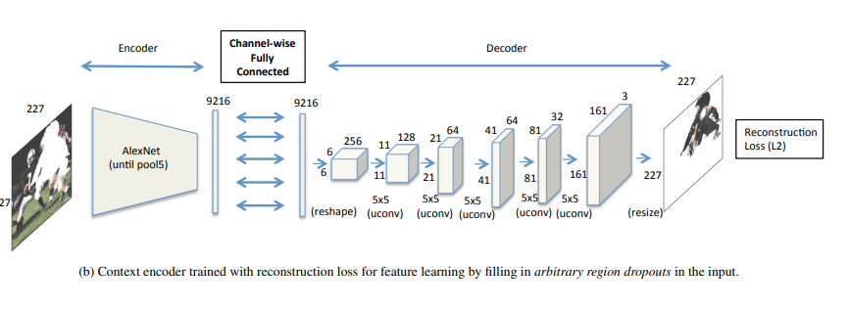
Encoder-decoder pipeline
ㆍFully Connected
conv+pool 연산을 통해 나온 특징맵(feature map)은 말 그래도 특징만 추출했고 모든 위치를 직접 연결하지 않는다. 따라서 특징맵의 한 모서리에서 다른 모서리로 전파할 수 있는 방법이 없다. 이 모든 전파는 fully connected로 처리한다. 하지만 parameter를 고려해서 채널 방식의 fully connected layer를 구성하여 Decoder에 연결한다.
1. feture map(n*n*m) -> feature map(n*n*m)
2. Feature map마다 활성 함수 적용해서 전달
3. parameter 개수: mn⁴, 특징맵을 연결하는 paramete가 아님
4. 특징맵 내에서만 정보를 전파함

Slide 6
Encoder-decoder pipeline
ㆍDecoder
Decoder는 전달받은 특징맵을 사용하여 이미지의 픽셀을 생성한다. RELU활성화를 거친 5개의 up-convolution layer로 이루어져 있다. up-convolution layer는 고해상도 이미지를 생성하는 역할을 한다.

Slide 7
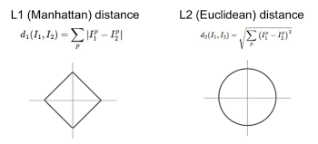
Loss function
ㆍL1, L2 distance
거리 공식에는 L1, L2 distance가 존재. L1은 ‘ 두 개의 벡터를 빼고 절댓값을 취한 뒤 합한 것‘,
L2는 ‘두 개의 벡터의 각 원소를 빼고 제곱을 하고 합친 뒤 루트를 취한 것’이다. Loss functio도 크게 다르지 않다.
단 L2 loss는 루트를 취하지 않기 때문에 이상치가 들어오면 오차가 제곱이 되어 이상치에 영향을 더 많이 받는다.
(두 벡터 자리에 실제값과 예측값이 들어감)
x=(1,2,3), y=(-1,2,4) -> d1=|1-(-1)|+|2-2|+|3-4|=3
d2= sqrt[ {1-(-1)}² + {2-2}² + {3-4}² ] =√5
(https://junklee.tistory.com/29)

Slide 8
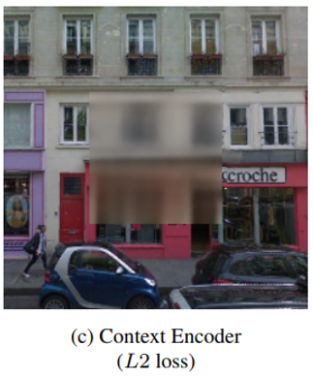
Loss function
ㆍReconstruction Loss
L2 loss를 이용하나 L1으로도 실험한 결과 유의한 차이는 못 느꼈다고 한다. 이러한 단순한 loss를 이용하면 고주파 세부 정보를 캡처하지 못한다. L2 loss를 사용하면 평균 픽셀 단위 오차는 최소화하는 장점이 있지만 평균 이미지는 흐릿하게 만드는 경향이 있다고 한다. -> Adversarial loss를 추가함으로써 완화
Reconstruction Loss
누락된 영역의 전체 구조를 주변 상황과 관련해서 포착하는데 쓰임
x: 이미지, M^: 바이너리 마스크, F: 컨텍스트 인코더, 하다마드 곱 이용

Slide 9
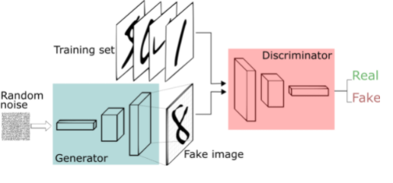
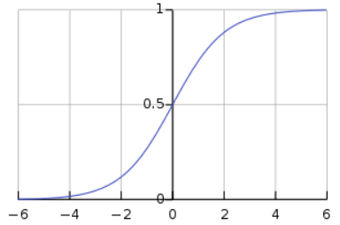
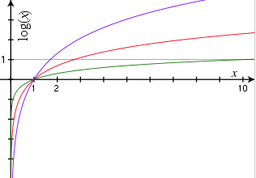
Loss function
ㆍGAN Loss
G: Generator, D: Discriminator, z:noise, G(z): Fake Image, x: Real Image
-> D(x)=1, D(G(z))=0 < Classify - Sigmoid Function >
->
[Discriminator]
D(x)=1, D(G(z))=0
lodD(x) = log(1-D(G(z)) = 0 -> MAX V(D,G)
[Generator]
D(G(z))=1
log(1-D(G(z))= -INF -> MIN V(D,G)
Sigmoid Function
Log function

Slide 10
Loss function
ㆍGAN Loss
(https://jaejunyoo.blogspot.com/2017/04/pr12-1-video-slides-gan.html)
검은 점선: 실제 데이터 분포 (Pdata,Px)
파란 점선: discriminator distribution
초록선: generative distribution (Pg)
[ 학습을 마친 후 -> D(x)=1/2 ]

Slide 11
Loss function
ㆍAdversarial Loss
GAN을 context예측을 위해 사용하려고 컨텍스트 정보를 조건화 할 수도 있었다.
하지만 이렇게 GAN을 사용하였을 때 예측 작업에 대해 쉽게 훈련되지 않았다고 한다.
예측 샘플 대 실제 샘플을 쉽게 분류하기 위해, 적대적 판별자 D는 생성된 영역의 지각 불연속성과 원래
컨텍스트를 쉽게 이용하기 때문(?)
Adversarial Loss
누락된 부분을 채우고 일관성을 유지시키는 여러 방법 중 특정 기법(모드)를 선택하는 것과 관련
<- Generator가 노이즈 벡터에 의해 조절되지 않았을 때 더 나은 결과를 보인다는 것을 발견
X:실제 이미지 분포, x: 이미지, M^: 바이너리 마스크, F: 컨텍스트 인코더, 하다마드 곱 이용

Slide 12
Loss function
ㆍ Joint loss
Reconstruction Loss
누락된 영역의 전체 구조를 주변 상황과 관련해서 포착하는데 쓰임
Adversarial Loss
누락된 부분을 채우고 일관성을 유지시키는 여러 방법 중 특정 기법(모드)를 선택하는 것과 관련
Joint Loss

Slide 13
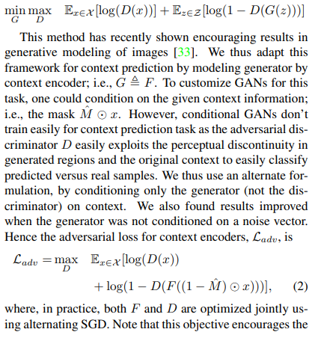
마무리
ㆍ Question
However, conditional GANs don’t train easily for context prediction task as the adversarial discriminator D easily exploits the perceptual discontinuity in generated regions and the original context to easily classify predicted versus real samples.
ㆍ참고자료
ㆍ(L1 & L2 norm) https://junklee.tistory.com/29
ㆍ(GAN Loss -1) https://m.blog.naver.com/euleekwon/221557899873
ㆍ(GAN Loss- 2) https://jaejunyoo.blogspot.com/2017/04/pr12-1-video-slides-gan.html
ㆍ(논문 페이퍼) https://arxiv.org/pdf/1604.07379.pdf
ㆍ(참고 도서) 딥러닝 EXPRESS - 천인국

Slide 14
CVMI LAB - 201921725 안성현
감사합니다
<2021/10/06>

